Slide 1
Petrus Zeugnis für JESUS
Erste Reihe fussfrei ...

Slide 2
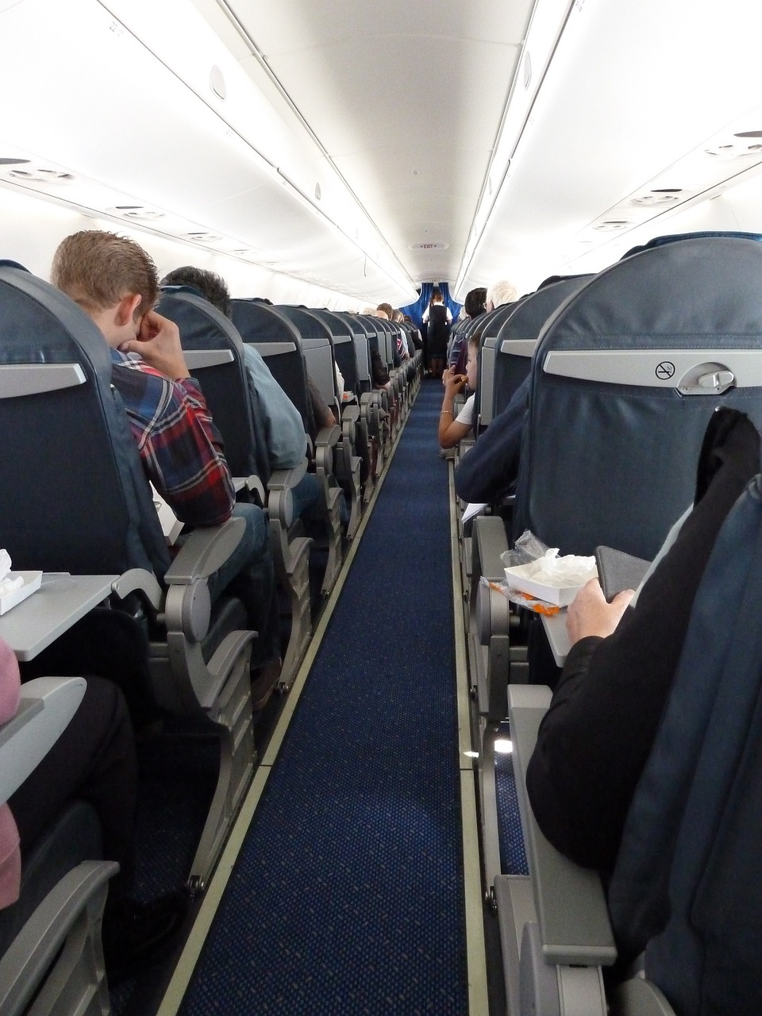

Slide 3
Als sie die Apostel wieder hereingerufen hatten, untersagten sie ihnen, diesen Namen jemals wieder zu erwähnen oder gar im Namen von Jesus zu lehren.
Doch Petrus und Johannes erwiderten: "Entscheidet selbst, ob es vor Gott recht ist, euch mehr zu gehorchen als ihm.
Was wir gesehen und gehört haben,
können wir unmöglich verschweigen."
Apostelgeschichte 4,18-20

Slide 4
Nach ihrer Freilassung gingen Petrus und Johannes zu ihren Mitgläubigen und berichteten alles, was die Hohen Priester und Ratsältesten zu ihnen gesagt hatten. Als Reaktion darauf beteten alle miteinander einmütig zu Gott. Sie sagten: […] Herr, sieh ihre Drohungen an, und hilf deinen Dienern, die Botschaft von dir mutig und frei zu verkündigen. Erweise deine Macht ...
Apostelgeschichte 4,23-30

Slide 5
Als sie so gebetet hatten, bebte die Erde an dem Ort, wo sie versammelt waren. Sie alle wurden mit dem Heiligen Geist erfüllt und verkündigten die Botschaft Gottes mutig und frei.
Apostelgeschichte 4,31

Slide 6


Slide 7
Ich bitte aber nicht nur für sie, sondern auch für die Menschen, die durch ihr Wort an mich glauben werden. Ich bete, dass sie alle eins sind, und zwar so wie du, Vater, in mir bist und ich in dir, so sollen sie in uns eins sein. Dann wird die Welt glauben,
dass du mich gesandt hast.
Johannes 17,20-21

Slide 8
Doch dadurch soll sich euer Glaube bewähren, und es wird sich zeigen, dass er wertvoller ist als das vergängliche Gold, das ja auch durch Feuer geprüft wird. Denn wenn Jesus Christus sich offenbart, wird auch die Echtheit eures Glaubens sichtbar werden und euch Lob, Ehre und Herrlichkeit einbringen. Ihn liebt ihr ja, obwohl ihr ihn noch nie gesehen habt, an ihn glaubt ihr, obgleich ihr ihn auch jetzt nicht seht, und jubelt in unsagbarer, von Herrlichkeit erfüllter Freude.
1. Petrusbrief 1,7-8

Slide 9
Es schreibt Simon Petrus, ein Sklave und Apostel von Jesus Christus. An alle, die denselben wertvollen Glauben empfangen haben wie wir. Das ist der Glaube, der uns durch die Gerechtigkeit unseres Gottes und Retters Jesus Christus geschenkt wurde. Gnade und Frieden vermehre sich bei euch dadurch, dass ihr Gott und unseren Herrn Jesus immer besser und tiefgründiger kennenlernt.
2. Petrusbrief 1,1-2

Slide 10

Je mehr ihr in dieser Hinsicht vorankommt, desto mehr wird sich das auswirken und Frucht bringen, und ihr werdet unseren Herrn Jesus Christus immer besser erkennen.
Wer das alles aber nicht hat, ist blind oder doch sehr kurzsichtig. Er hat vergessen, dass Gott ihn von seinen früheren Sünden gereinigt hat.
2. Petrusbrief 1,8-9

Slide 11
Ihr müsst deshalb alles daransetzen, liebe Geschwister, eure Berufung und Erwählung festzumachen. Dann werdet ihr auch nicht ins Stolpern kommen, und Gott wird euch die Tore weit öffnen und euch in das ewige Reich unseres Herrn und Retters Jesus Christus einziehen lassen.
2. Petrusbrief 1,10-11

Slide 12
Denn wir haben uns keineswegs auf Mythen oder frei erfundene Geschichten gestützt, als wir euch von der Macht unseres Herrn Jesus Christus und seinem Wiederkommen erzählten. Nein, wir haben seine herrliche Größe mit eigenen Augen gesehen. Denn er empfing von Gott, dem Vater, Ehre und Herrlichkeit, damals, als eine Stimme von der höchsten Herrlichkeit an ihn erging: "Dies ist mein über alles geliebter Sohn; an ihm habe ich Freude." Wir haben diese himmlische Stimme gehört, als wir mit ihm auf dem heiligen Berg waren.
2. Petrusbrief 1,16-18

Slide 13
Und eine noch festere Grundlage haben wir im prophetischen Wort, und ihr tut gut daran,
darauf zu achten wie auf ein Licht,
das an einem dunklen Ort leuchtet,
bis der Tag anbricht und der Morgenstern
in eurem Herzen aufgeht.
2. Petrusbrief 1,19

